Slide 1
Contact manager pro
TALLER DE BASES DE DATOS

Slide 2

Integrantes:
Leonardo León Moreno
Alexis Chávez Mendoza
Profesor:
Leonardo Martínez Gonzáles

Slide 3
¿Qué es Contact manager pro?
Contact Manager Pro es una aplicación diseñada para gestionar, organizar y almacenar información detallada sobre contactos. Se enfoca en proporcionar a los usuarios la capacidad de administrar contactos de manera eficiente, haciendo uso de diversas categorías de información asociadas a cada contacto, como números de teléfono, correos electrónicos, direcciones, grupos, etiquetas, notas y el historial de interacciones.

Slide 4
Objetivo general y objetivos específicos
Objetivo General
El principal objetivo de Contact Manager Pro es mejorar la organización de la información de los contactos, facilitando tareas como la búsqueda, la actualización y el mantenimiento de la base de datos de los contactos. Esto puede ser útil tanto en contextos personales como profesionales, como, por ejemplo, en la gestión de una red de contactos empresariales o de clientes.

Slide 5
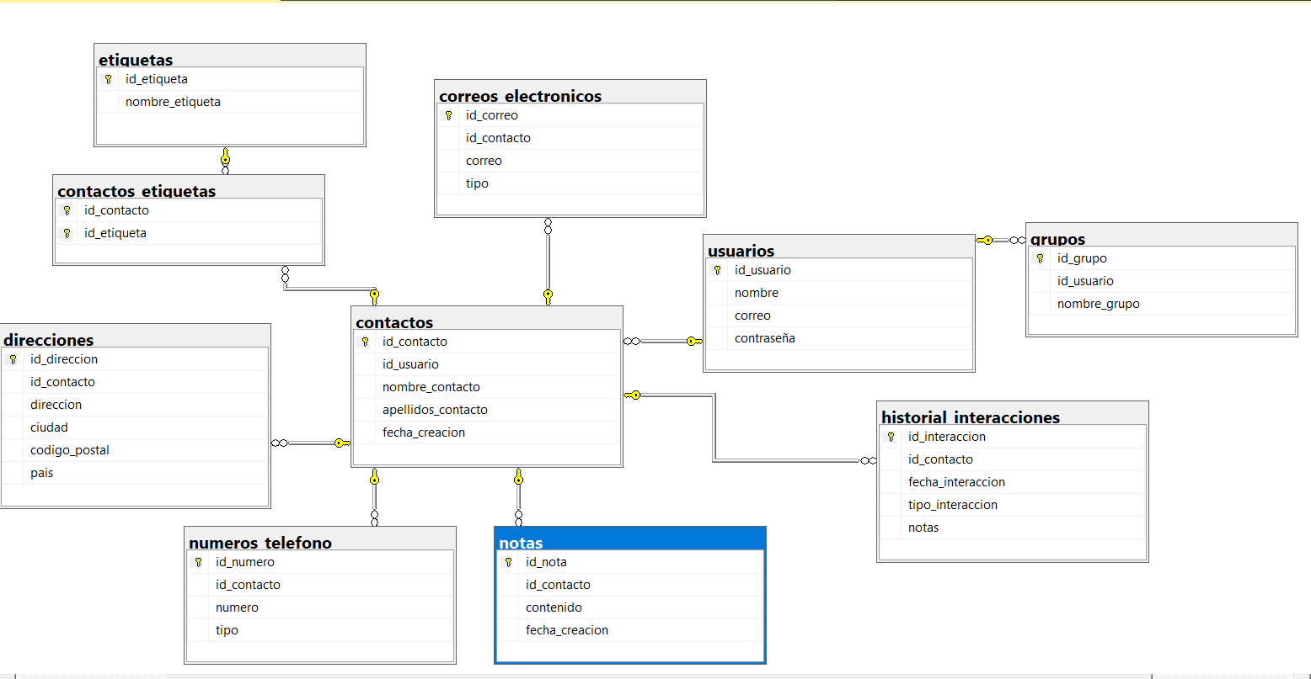
Modelo relacional

Slide 6
Procedimientos y transacciones
A continuación se presentarán dos casos en donde se hace uso de procedimientos y transacciones que resuelven alguna problemática en específico que pueda presentarse en el uso de la aplicación.

Slide 7
Ejemplo 1: Actualizar Contacto
Problema detectado:
En un sistema de gestión de contactos, los datos relacionados a un contacto (nombre, apellidos, números de teléfono) tienden a cambiar con frecuencia. Sin embargo, realizar actualizaciones de forma manual para mantener la consistencia en las tablas es propenso a errores. Por ejemplo:
Al cambiar el nombre de un contacto, los números de teléfonos asociados deben ser eliminados y reemplazados por nuevos registros.
La falta de un procedimiento automatizado puede causar inconsistencias, como duplicidad de números o relaciones inválidas.

Slide 8
Solución implementada:
Se desarrolló un procedimiento almacenado que automatiza la actualización de un contacto junto con sus números de teléfono. Este procedimiento sigue los siguientes pasos:
Actualización del Nombre y Apellidos:
Se utiliza una consulta UPDATE para cambiar los datos básicos del contacto en la tabla principal contactos.
Eliminación de Números Anteriores:
Antes de insertar los nuevos números, se eliminan todos los registros anteriores en la tabla numeros_telefono que estén relacionados con el contacto, garantizando limpieza de datos.
Inserción de Nuevos Números:
Los nuevos números de teléfono son proporcionados en formato JSON y se descomponen mediante la función json_to_recordset para insertarlos en la tabla numeros_telefono.
Aseguramiento de la Consistencia:
El procedimiento se asegura de que los datos sean actualizados de manera atómica, evitando que una falla parcial deje datos inconsistentes.

Slide 9
Impacto del procedimiento:
Este procedimiento mejora la integridad de los datos al automatizar una tarea frecuente y crítica. También reduce el riesgo de errores humanos y acelera las operaciones relacionadas con actualizaciones de contactos.

Slide 10
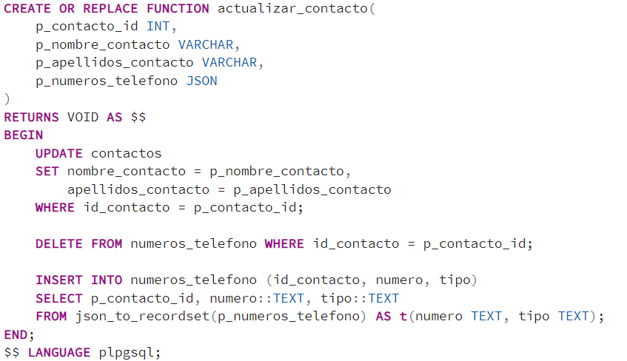

Slide 11
Ejemplo 2: Registrador Interacción
Problema detectado:
Una funcionalidad clave del sistema es registrar interacciones con los contactos (llamadas, mensajes, reuniones). Sin embargo:
No siempre se valida si el contacto existe antes de registrar una interacción. Esto puede provocar que se crean registros de interacciones para contactos inexistentes.
Un sistema sin validación adecuada genera inconsistencias y errores de datos difíciles de depurar.

Slide 12
Solución implementada:
Se diseñó un proceso de transacción para registrar interacciones únicamente si el contacto existe. El proceso sigue los siguientes pasos:
Validación del Contacto Existente:
Antes de insertar una interacción, se verifica que el contacto existe en la tabla contactos. Si no existe, se lanza una excepción para detener el proceso.
Inserción Segura de la Interacción:
Una vez validado el contacto, se inserta la interacción en la tabla historial_interacciones. Esto incluye información como la fecha, el tipo de interacción (mensaje, llamada, reunión, etc.) y notas relacionadas.

Slide 13
Uso de Transacciones:
El proceso se encapsula dentro de una transacción para garantizar que las validaciones y las inserciones ocurran como una unidad. Si ocurre un error en cualquier paso, la transacción se revierte, preservando la integridad de los datos.

Slide 14
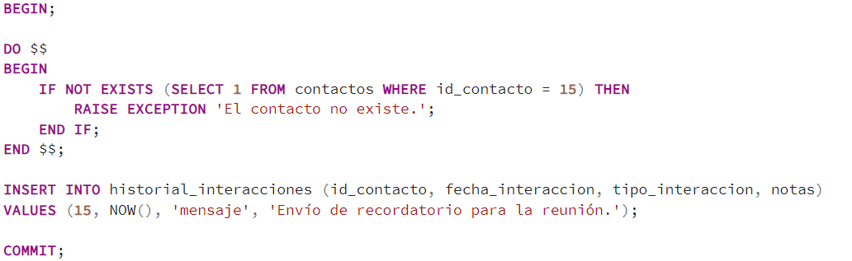

Slide 15
Conclusión
El desarrollo del proyecto permitió implementar un sistema eficiente para la gestión de contactos, integrando principios de bases de datos relacionales y no relacionales. Mediante la creación de un modelo de datos estructurados, el uso de procedimientos almacenados, transacciones y validaciones sólidas, se logró resolver claves problemáticas como la actualización de información y el seguimiento de interacciones.
Cada integrante del equipo contribuyó con soluciones específicas que reflejan la aplicabilidad práctica de las herramientas aprendidas en el curso. Este proyecto no solo cumple con los objetivos iniciales, como la automatización y optimización de procesos, sino que también establece un sistema escalable, flexible y confiable, listo para adaptarse a nuevas necesidades.
El trabajo en equipo y la integración de tecnología han sido elementos clave para el éxito del proyecto, destacando cómo la colaboración y el diseño adecuado pueden crear soluciones reales a problemas cotidianos en el ámbito de la gestión de información.

Slide 16
Repositorio github
XMafioso10/ContactManagerPro

